Slide 2
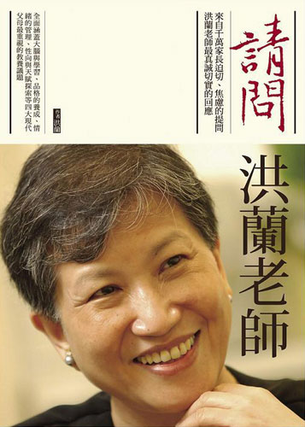
親職講座
好書分享
＜請問洪蘭老師＞
孩子的心，我懂!!

Slide 3
作者介紹~洪蘭
洪蘭，台灣作家、科學家，曾志朗（前中華民國教育部部長）的妻子。
研究領域包括：認知心理學、語言心理學、神經心理學與神經語言學。
現任中央大學認知神經科學研究所所長。
近年來有感於教育是國家的根本，而閱讀是教育的根本，更致力於閱讀習慣的推廣，足跡遍及台灣各縣市城鄉及離島近千所的中小學，做推廣閱讀的演講。

Slide 4
洪蘭的教養觀念
洪蘭和兒子的好感情，她現在回頭看，覺得是自己「願意花很多時間」陪伴兒子，一路「陪」出來的。

Slide 5
教養與教育
Q1:性情有基因上的關係嗎?
為何孩子的個性會這麼不同?
A:雙胞胎的性情相關只有0.4。
基因只是傾向，而不是命運。
後天的環境與父母的態度才是關鍵
每個孩子本來就不同，請用欣賞的眼
光來看待孩子。

Slide 6
教養與教育
Q2:如何管教孩子?
A:請給孩子一個溫暖的家
孩子的最大恐懼~~~沒人愛。
安全感是人類第一要滿足的需求。
家給人的安全感是沒有東西可取代的

Slide 7
教養與教育
Q3:把孩子管緊一點比較乖?
A:父母不能管太多，因為我們不可能照
顧孩子一輩子；
但必須建立紀律，讓孩子學習獨立

Slide 8
教養與教育
Q4:教養不犯錯的孩子 ?
A:犯錯是孩子磨練的機會
人不怕犯錯，只要不犯第二次就好
停在港口的船是最安全的，但那不
是造船的目的

Slide 9
教養與教育
Q5:怎麼鼓勵孩子最有效?
A:無形的獎勵最珍貴
獎勵孩子最好的方法不是糖果或
錢，而是精神上的滿足
有形的獎勵會飽和，而無形的不會

Slide 10
教養與教育
Q6:怎麼誇獎最有效?
A:要用實際的優點去稱讚孩子
勿空泛的稱讚
考得很好，你很努力
考得很好，你很聰明
要挑孩子能改進的項目去稱讚

Slide 11
教養與教育
Q7:如何進行生活教育?
A:激發孩子的內在動機
例如:做家事
學習
自我激勵才是前進的力量

Slide 12
教養與教育
Q8:品德教育的重要?
A:選對時間才會事半功倍
透過實做得來的體驗最有效
體驗 感動 內化 品格

Slide 13
教養與教育
Q9:孩子的脾氣不好怎麼辦?
A:讓孩子吃過幾次脾氣不好的虧，他就
會學乖了
最重要的是「以身作則」
讓他了解「己所不欲、勿施於人」

Slide 14
教養與教育
Q10:孩子只愛玩，怎麼辦?
A:遊戲可提供孩子經驗，幫助他分辨
和歸類外界的刺激
但凡事不能過度，要有紀律
例如:玩電腦

